Slide 1
představivost

Slide 2
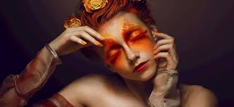
DEFINICE
PŘEDSTAVIVOST
psychický proces, který vede ke vzniku představ, které jsou mentálními reprezentacemi dřívějších senzoricko-vjemových, případně citových zážitků
PŘEDSTAVA
názorný obraz předmětu nebo děje, který se objevuje ve vědomí, přestože je v daném okamžiku nevnímáme nebo které jsme v této podobě ani nevnímali
reprezentace dřívějších senzoricko-vjemových, případně citových zážitků

Slide 3
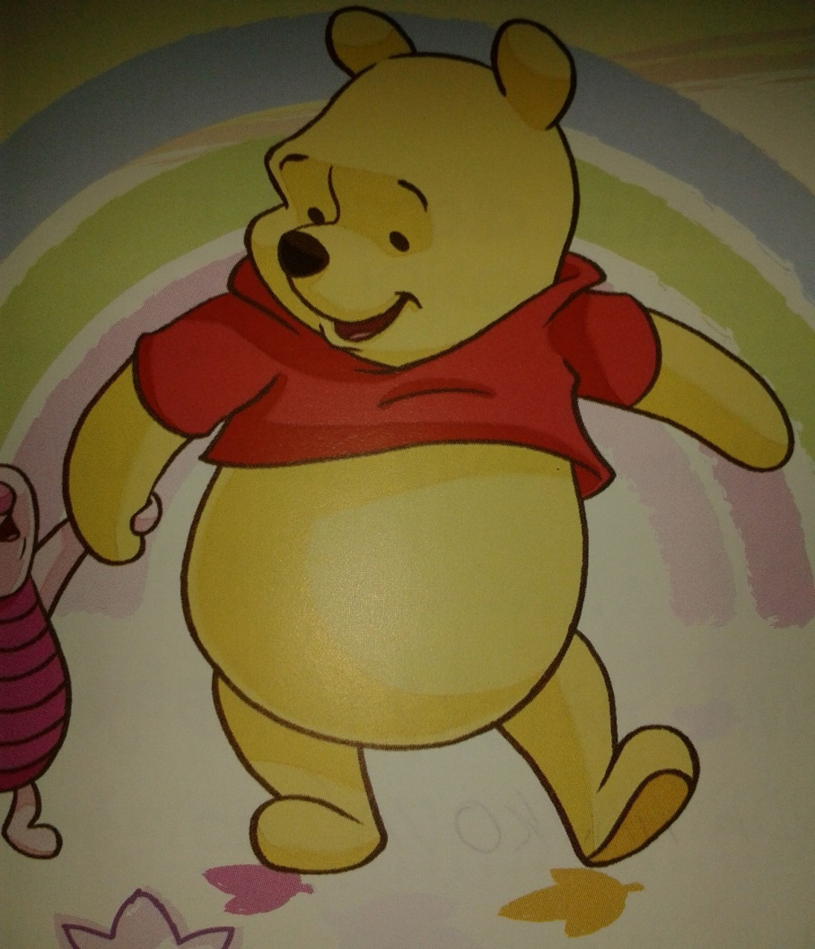
TYPY PŘEDSTAV
Paměťové (VZPOMÍNKOVÉ)
Jedinečné
obecné
anticipační
fantazijní
TYP PŘEDSTAVIVOSTI
Podle původního smyslového analyzátoru:
zrakový
sluchový
Pohybový
https://www.youtube.com/watch?v=vtnHDW9-rOA

Slide 4
PAMĚŤOVÉ PŘEDSTAVY
PRIMÁRNÍ ASOCIAČNÍ ZÁKONY
ZÁKON DOTYKU V PROSTORU A ČASE
ZÁKON PODOBNOSTI
ZÁKON KONTRASTU
ZÁKON KAUZALITY
SEKUNDÁRNÍ ASOCIAČNÍ ZÁKONY
ZÁKON NOVOSTI
ZÁKON ČASTOSTI
ZÁKON ŽIVOSTI

Slide 5
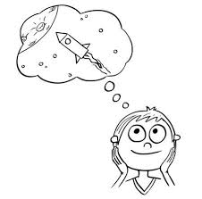
FANTAZIJNÍ PŘEDSTAVY
FANTAZIE
proces, jehož výsledkem jsou představy, které nejsou pouhou reprodukcí dříve vnímaného nebo prožívaného, ale je v nich něco pozměněného nebo nového
FANTAZIJNÍ PŘEDSTAVA
názorný obraz předmětů a jevů, které v daném okamžiku nevnímáme a které jsme ani nikdy nevnímali
Podstatou fantazie není reprodukce původních zážitků, počitků nebo vjemů, ale tvorba nových, názorných obrazů.

Slide 6
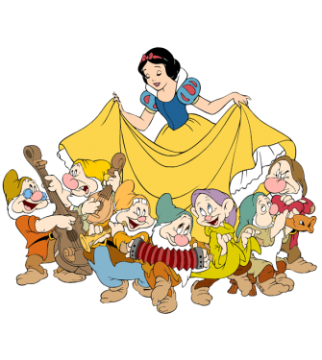
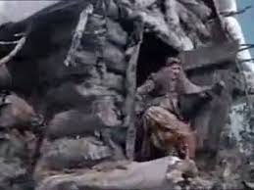
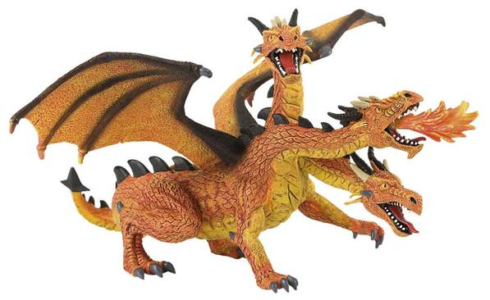
TVORBA FANTAZIJNÍCH PŘEDSTAV
AGLUTINACE
HYPERBOLIZACE
STYLIZACE
TYPIZACE

Slide 7
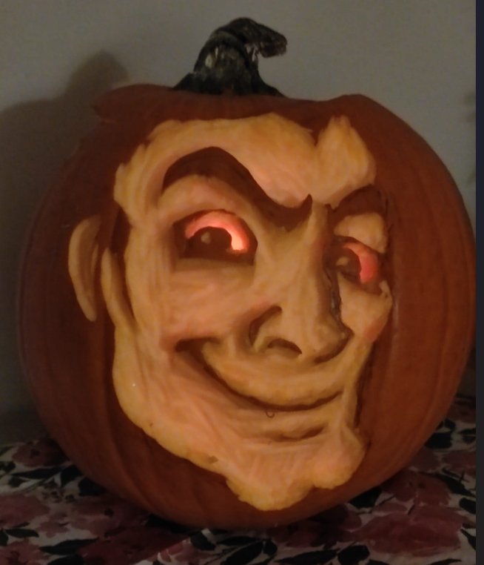
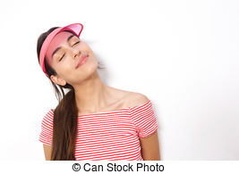
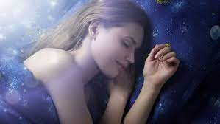
DRUHY FANTAZIJNÍCH PŘEDSTAV
REPRODUKUJÍCÍ FANTAZIE
PRODUKUJÍCÍ (KONSTRUUJÍCÍ), TVOŘIVÁ FANTAZIE
DENNÍ (BDĚLÉ) SNĚNÍ
SPÁNKOVÉ SNY
HALUCINACE

